Slide 1

面向对象编程
费飞辉（ffh）

Slide 2
目录
1.1 程序设计方法
1.2 类与抽象数据类型
1.3 客户/服务器模式
1.4 继承与多态
1.5 接口与组件
1.6 面向对象开发

Slide 3
面向对象编程
程序设计方法
  目前有两种重要的程序设计方法：
    面向过程的程序设计方法
    面向对象的程序设计方法
Notes:
程序设计(Programming)是给出解决特定问题程序的过程，是软件构造活动中的重要组成部分。

Slide 4
1.1.1 面向过程的程序设计
所谓面向过程是指从功能的角度分析问题，将待解决的问题空间分解成若干个功能模块，每个功能模块描述一个操作的具体过程。
  一个小功能对应由一个模块（如函数，过程，子程序等）实现。
  多个模块合作完成较大的功能，所有模块的合作完成整个软件系统功能。
  过程化语言（如Pascal、 C 语言），模仿计算机执行指令的方式，因此程序与计算机执行指令的方式一致。 程序员必须学习如何将问题分解为一系列的简单步骤。
面向过程的一个典型代表是结构化程序设计方法。

Slide 5
结构化程序设计方法的核心
自顶向下、逐步求精的开发方法
  将编写程序看成是一个逐步演化的过程。所谓自顶向下是指将分析问题的过程划分成若干个层次，每一个新的层次都是对上一个层次的细化，即步步深入，逐层细分。
模块化的组织方式
  将整个系统分解成若干个模块，每个模块实现特
  定的功能，最终的系统将由这些模块组装而成。
  模块之间通过接口传递信息，模块划分应尽可能
  达到高内聚，低偶合。
  内聚：模块内各元素(代码与数据)彼此结合的紧密程度
  耦合：不同模块间的依赖紧密程度
结构化的语句结构
思维方式
组织方式
实现方式
Notes:
内聚描述的是模块内的功能联系。

Slide 6
模块化的组织方式
分解过程
M
M₁
M₂
M₃
M₄
……
M_{n}
M₃₁
M₃₂
M₃₃
组装过程

Slide 7
语句结构化
Y
N
T
A
A
B
B
顺序结构
分支结构

Slide 8
语句结构化
N
A
T
Y
Y
T
A
N
while 循环结构
do 循环结构

Slide 9
结构化程序设计的特点
程序设计＝数据结构＋算法
程序内容＝过程＋过程调用

Slide 10
1.1.1 面向过程的程序设计
例如要开发一个成绩管理系统，由于问题较复杂，将待解的问题分解成若干子问题：
  输入成绩
  处理成绩
  打印成绩
待解问题将对应到main()函数，每个子问题对应到main()的调用函数

Slide 11
结构化程序设计的问题
  模块间的高度耦合使得当解决一部分问题时引起另一部分程序崩溃，这种现象很常见。
  /* 控制耦合示例: 根据年龄判断是否大于18岁,然后根据是否满十八岁判断是否到达法定饮酒年龄 */
  static bool Signal;
  void AdultOrNot(int age)
  { if (age > 18) Signal = 1; else Signal = 0; }
  void WineOrNot() {
  if (Signal == 1) printf("%s\n", "您已到达法定饮酒年龄");
  else printf("%s\n","您未到达法定饮酒年龄!"); }
  int main() { int Age = 0;
  printf("%s","请输入您的年龄:"); scanf("%d", &Age);
  AdultOrNot(Age); WineOrNot(); }

Slide 12
结构化程序设计的问题
  模块内部的低内聚使得数据无法管理，程序的理解变得很困难。
  数据安全性问题
  可维护性及可重用性差
  图形用户界面的应用程序，很难用过程来描述和实现，开发和维护也都很困难。
  “串联改变”
Notes:
内聚性是对一个模块内部各个组成元素之间相互结合的紧密程度的度量指标。模块中组成元素结合的越紧密，模块的内聚性就越高，模块的独立性也就越高。理想的内聚性要求模块的功能应明确、单一，即一个模块只做一件事情。模块的内聚性和耦合性是两个相互对立且又密切相关的概念。

Slide 13
1.1.2 面向对象的程序设计方法
在结构化程序设计方法中，程序可表示为：
  程序=数据结构+算法
在面向对象的程序设计方法中，对象是数据结构和算法的封装体。
  面向对象程序设计首先关心的是所要处理的数据及操作，而结构化程序设计首先关心的是功能。
  面向对象程序设计是一种围绕真实世界的概念来组织模型的程序设计方法，它采用对象来描述问题空间的实体。

Slide 14
1.1.2 面向对象的程序设计方法
对象、类和实体
计算机世界
现实世界
映射
对象
实体
实例化
抽象
抽象
计算机逻辑的实现
类
抽象数据类型

Slide 15
1.1.2 面向对象的程序设计方法
对象是计算机内存中的一块区域。
  对象中，不但存有数据，而且存有代码，使得每个对象在功能上相互之间保持相对独立。
  当然，对象之间存在各种联系，但它们之间只能通过消息进行通信。程序可表示为：
      程序=对象+消息
世界是一个对象构成的世界。
  任何对象都具有属性（数据）和操作（方法）。

Slide 16
例
编写求解矩形面积和周长的程序
  面向过程的编程方法 (程序见后)
    将任务分解为求解矩形面积和周长的方法
    编写计算矩形面积和矩形周长的函数
    在主程序中，调用求解计算矩形面向和周长的函数，完成程序功能
  面向对象的编程方法 (程序见后)
    编写描述矩形对象的类，类中包含矩形的长、宽等属性、求解矩形面积和周长的方法
    在主程序中，创建一个指定长、宽的矩形对象，发送求解面积和周长的消息给矩形对象，对象作出反应，计算并返回面积和周长值，完成程序功能

Slide 17
用结构化程序设计方法
  #include <iostream>
  using namespace std;
  float Area(float l,float w) { return l*w;}
  float Girth(float l,float w) { return l+l+w+w;}
  int main()
  { float length,width,area,girth; //定义变量长、宽、面积
  length=8; width=9; //长、宽值
  area=Area(length,width); //计算面积
  girth=Girth(length,width); //计算周长
  cout<<"Area:"<<area<<",\tGirth:"<<girth<<endl; //输出面积
  return 0;
  }

Slide 18
例：用面向对象程序设计方法计算矩形的面积。
    #include <iostream>
    using namespace std;
    class Rectangle
    { public:
    void SetData(float L,float W); //输入长、宽值
    float CompueterArea(); //计算面积
    float CompueterGirth(); //计算周长
    void OutputArea(); //输出面积
    void OutputGirth(); //输出周长
    private:
    float length,width,area,girth; //定义长、宽、面积、周长
    };

Slide 19
例：编写计算矩形面积的程序。
    void Rectangle::SetData(float L,float W)
    { length=L; width=W; }
    float Rectangle::CompueterArea()
    { area=length*width; return area; }
    float Rectangle::CompueterGirth()
    { girth=length+width+length+width;
    return girth;
    }
    void Rectangle::OutputArea()
    { cout<<“Area=”<<area<<endl; }
    void Rectangle::OutputGirth()
    { cout<<"Girth="<<girth<<endl;}

Slide 20
例：编写计算矩形面积的程序。
    int main()
    { Rectangle Rectangl; //声明对象
    Rectangl.SetData(8,9);//
    Rectangl.CompueterArea();
    Rectangl.CompueterGirth();
    Rectangl.OutputArea();
    Rectangl.OutputGirth();
    return 0;
    }

Slide 21
面向对象程序设计的优点
1．实现对现实世界客体的自然描述
2．可控制程序的复杂性
3．可增强程序的模块性
4．可提高程序的重用性
5．可改善程序的可维护性

Slide 22
什么是面向对象？
Coad和Yourdon给出了一个定义：
  “面向对象=对象+类+继承+消息”
  如果一个软件系统是使用这样 4 个概念设计和实现的，则认为这个软件系统是面向对象的。
  一个面向对象的程序的每一成份应是对象，计算是通过新的对象的建立和对象之间的消息传送来执行的。

Slide 23
面向对象与面向过程的差异
1）采用对象为中心的解题方法更自然、更直接地反映真实世界的问题空间。
  按OO方法进行系统分析、设计时，由于对象、类、子类都自然地对应实际问题域的物理或逻辑实体，其编程工作量仅仅是将问题译成代码。这样，就使问题的转换工作量达到最小的程度。
  OO方法较之结构化方法在编程量上可降低40%~90%。
2）以对象为中心的方法具有继承性
  以对象为中心的解题方法具有独特的继承性和更丰富的多态性，使这种解题方法更易于扩充，能很好地适应复杂大系统不断发展与变化的要求。
  结构化方法则不具备继承性。

Slide 24
（续）
3）以对象为中心的解题方法采用消息传递机制作为对象之间相互通信的唯一方式。
  对象本身具有很强的自治性和独立性，接收消息的对象有权负责响应与处理所收到的消息，按消息名激活本对象内相应的操作。
  消息传递的机制能很自然地与分布式并行程序、多机系统、网络通信等模型取得一致，从而强有力地支持复杂大系统分析与运行。
  而结构化方法采用显式调用的方法进行通信。

Slide 25
面向方面的程序设计
面向方面的程序设计（Aspect—Oriented Programming， AOP）
  是一种新型程序设计方法，它是面向过程、面向对象方法的进一步发展。
  通过引入方面概念，改进关注点的分离（separation of concerns），减少代码缠结（code tangling），解决横切关注点（cross cutting concerns）的问题，提高软件质量和效率。

Slide 26
AOP的发展
AOP这一概念最早是由施乐（Xerox）公司在美国加州硅谷PaloAlto 研究中心（PARC）的首席科学家、加拿大大不列颠哥伦比亚大学教授Gregor Kicgales 等人首次在1997 年的欧洲面向对象编程大会（ECOOP 97）上提出。
自1997 年AOP 以来的10 几年间，全球已开展大量有关研究与开发工作，并自2002 年起每年召开专门的国际学术会议（International conf .on Aspect－Oriented Software Development，AOSD），探讨问题，交流取得的成果。

Slide 27
AOP与OOP
经过多年实践摸索，人们发现面向对象方法也有其不足，如：
  许多软件系统不完全都能按系统的功能来划分构件，要完成的业务功能只是核心级关注点（concerns），此外，还有不少系统级关注点，它们是完成核心级关注点所必须的配套设施，如日志记录、跟踪、出错处理和安全检测等。这些系统级关注点与核心功能级关注点有交叉（cut－cross）。

Slide 28
1.1.3 关系
类与类之间，对象及其所属类之间的关系。
  聚类关系
    has a：聚集关系(代表两个类之间的整体 / 局部关系，较弱。)
      一辆汽车包含四个轮子，一个发动机等
    contains a：组合关系(代表两个类间的整体 / 局部关系，较强。)
  is a:继承关系
    父子
  belongs to:实例化
    张三属于人类

Slide 29
目录
1.1 程序设计方法
1.2 类与抽象数据类型
1.3 客户/服务器模式
1.4 继承与多态
1.5 接口与组件
1.6 面向对象开发

Slide 30
1.2 类与抽象数据类型
1.2.0 基本概念
1.2.1 信息隐藏
1.2.2 封装
1.2.3 抽象数据类型

Slide 31
基本概念
对象（object）
  对象是面向对象开发模式的基本成份。
  对象可用一组属性和可执行的一组操作来定义。
    改变传统方法中将数据与操作（亦称函数或过程）相分离的做法，实现了将数据与操作封装在对象的统一体中。
  属性一般只能通过执行对象的操作来改变。
    对象具有独立性和自治性，其内部状态不受或很少受外界的影响。
  操作又称为方法、行为或服务，它描述了对象执行的功能， 若通过消息传递，还可以为其它对象使用。

Slide 32
基本概念
类(class)
  类是一组具有相同数据结构和相同操作的对象的集合。
  类的定义包括一组数据属性和在数据上的一组合法操作。
  类定义可以视为一个具有类似特性与共同行为的对象的模板，可用来产生对象。
  对象是类的实例 (Instance)，它们可使用类中的函数。

Slide 33
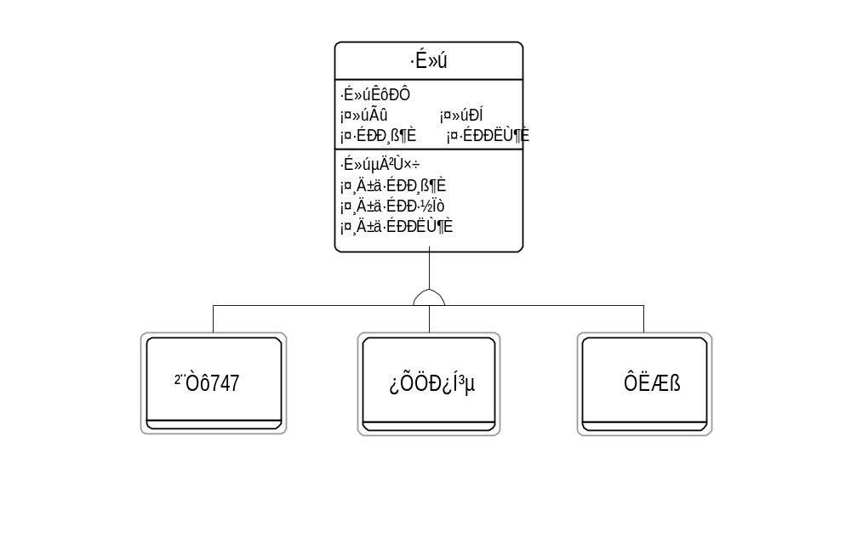

Slide 34
基本概念
类的定义：
  具体对类进行定义时，最低限度应包括如下内容：
    类名（class name）
    外部接口（external interface）…
    内部实现（implementation）…

Slide 35
基本概念
外部接口
  让用户了解对象是什么和能够做什么事，因而也是与用户沟通的接口或称界面。
  通常包括：
    公共成员变量
    公共成员函数
  如，Stack类的公有接口可包含如下成员函数：
    压入：若堆栈未满，在堆栈中插入一个元素。
    弹出：若堆栈非空，从堆栈中移出最后被插入的元素。
    访问栈顶元素：若堆栈非空，访问但不删除堆栈中最后被插入的元素。

Slide 36
基本概念
内部实现
  类的内部实现对用户是隐藏的。
  对应于每一个操作符，都应在内部实现中找出具体的实现这一操作的程序模块（方法）
  内部实现是私有的。

Slide 37
基本概念
属性（Attribute)
  属性是类中所定义的数据，它是对客观世界实体所具有的性质的抽象。
  C++语言中把属性称为数据成员
方法(Methods)
  方法是对象所能执行的操作，即类中所定义的服务。
  C++语言中把方法称为成员函数
事件、事件驱动、事件过程
(VB 或 C# 举例)

Slide 38
1.2.1 信息隐藏
面向对象语言中的类支持信息隐藏
类的外部接口暴露给用户，内部实现隐藏。这样使得即使软件的私有实现部分改变或增强了，用户的操作仍然保持不变。
C++语言使用Public和Private关键字来对类的属性和操作进行存取访问控制。public 实现类的接口，private隐藏类的实现。

Slide 39
1.2.2 封装
日常生活中，我们往往只想知道某件物品的功能，而不关心它是怎么工作的。
对于程序设计亦是如此，当人们面对某段程序时，只关心它的执行结果，而不关心实现过程以及过程中所用到的数据。封装恰好满足了这一需求。
面向对象方法中的封装：就是将抽象出来的对象的属性和行为结合成一个独立的单位，并尽可能隐蔽对象的内部细节。
属性
接口
方法

Slide 40
封装
封装有两个含义：
  一是把对象的全部属性和行为结合在一起，形成一个不可分割的独立单位。对象的私有属性只能由这个对象的行为来读取和修改；
  二是尽可能隐蔽对象的内部细节，对外形成一道屏障，通过公有行为充当外部接口。外界只能够通过提供的特定行为接口改变或获取其属性状态。
如：类Rectangle就是在抽象的基础上，将矩形的数据和功能结合起来而构成的封装体。
  声明的私有成员length、width和Area外部无法直接访问，外界可通过公有行为SetData()、CompueteArea()和OutputArea()与类Rectangle发生联系。

Slide 41
封装
相比之下，面向过程编程中模块的基本单元是过程，数据处理在过程中进行，通过给函数传递参数然后获得一个函数返回值。

Slide 42
1.2.3* 抽象
抽象
  是忽略事物中与当前目标无关的非本质特征，而强调与当前目标有关的本质特征，从而找出事物的共性，并把具有共性的事物划为一类，得到一个抽象的概念。

Slide 43
抽象
面向对象方法中的抽象
  指对具体问题(对象)进行概括，抽出一类对象的公共性质并加以描述的过程。
  它包括两个方面：数据抽象和行为抽象（或称功能抽象、代码抽象）。
    数据抽象描述某类对象共有的属性或状态，
    行为抽象描述某类对象的共有的行为或功能特征。
    将这两方面抽象有机地结合，就形成了面向对象程序设计中的“对象”。
    还可以继续抽象：把众多相似的“对象”聚集起来，进一步抽象后就形成了“类”。

Slide 44
抽象
如前例
  数据抽象：
    float length,width,Area;
  行为抽象：
    SetData(float L,float W);
    CompueteArea();
    OutputArea();
  对于同一个研究对象，由于所研究问题的侧重点不同，可能产生不同的抽象结果。如上例不是计算矩形的面积，关注的特征可能是颜色、大小等。

Slide 45
1.2.3 抽象数据类型
当一个数据类型仅暴露其公共接口，而将其实现细节隐藏起来，则称这个数据类型是抽象的。
  抽象数据类型使程序设计人员（具体指类的调用者）不需了解类的具体实现细节。
    例如调用stack类时，不需要对其上溢和下溢进行处理。
  使用抽象数据类型可以提高程序的可靠性和健壮性。
    如：为避免频繁地对整数溢出进行处理，可以设计一个Integer类，它对int型数据类型进行扩展，进行数值范围处理等。 Integer类的使用者则可以将主要精力放在程序所需的计算上。

Slide 46
目录
1.1 程序设计方法
1.2 类与抽象数据类型
1.3 客户/服务器模式
1.4 继承与多态
1.5 接口与组件
1.6 面向对象开发

Slide 47
1.3 客户/服务器模式与消息传递
1.3.1 客户/服务器模式
  它是面向对象编程的基础。体现了信息隐藏的概念。
  面向对象以客户/服务器模式为计算基础。
  在面向对象程序中，类和对象表现为服务器，使用类和对象的模块表现为客户
  客户通过调用对象的成员函数来请求服务，这种调用称为向对象发送了一个消息。
  设计良好的服务器所提供的服务最大限度地降低了客户端的工作量。
消息
服务器
客户机
接口

Slide 48
消息传递
消息是一个对象要求另一个对象实施某项操作的请求。
  在一条消息中，需要包含消息的接收者和要求接收者执行哪项操作的请求，而并没有说明应该怎样做，具体的操作过程由接收者自行决定。
  如：
  string s1 = “The day the music died”;
  int n = s1.length();
  包含这段代码的程序是对象s1的客户，s1是服务器，客户通过函数调用的方式向服务器发送了一个消息。

Slide 49
消息传递
  再如，外界与Rectangle类进行通信：
    Rectangle Rectangl； //创建一个Rectangle对象
    Rectangl.CompueterArea(); //通过对象调用CompueterArea()函数
通常一个消息由三部分组成：
  接收消息的对象
  消息标识符（即消息名--实质上是方法名）
  零个或多个变元
  例如：MyCircle.Show(Green)
    MyCircle是接收消息的对象的名字，Show是消息名，Green是消息的变元。

Slide 50
书:例1-2
一次橄榄球赛赌博由一个文件来描述，该文件包含一些记录，每条记录代表一个赌注，记录如下：A1Y4CBDL+2810/04/9850,000
其意义为：
• 前四个字符是下注者的标志。本例中， A1Y4代表某位下注者。
• 接着的四个字符代表两个球队，每个球队由两个字符标志。本例中，两个球队是芝加哥熊队（CB）和底特律狮队（DL），CB出现在DL之前，表示下注者认为芝加哥熊队将打败底特律狮队。
• 其后三个字符是对胜负点数的猜测，三个字符中的第一个是+或-，分别表示至少或最多。本例中，+28表示下注者认为芝加哥熊队至少赢底特律狮队28分。
• 其后八个字符表示比赛日期。本例中为10/04/98，即1998年10月4号。
• 剩下的字符表示下多少注。本例中为5万美元。

Slide 51
例1-2(续)
赌注文件有一个2000年问题，因为表示比赛日期的年份只有两位数（如1998表示为98），因此，需要编写一个程序将bets.dat文件转换为2kCompliantBets.dat文件。

Slide 52
例1-2（续）
  #include <string>
  #include <fstream>
  using namespace std;
  int main() {
  const int dInd=17;
  ifstream in;
  ofstream out;
  string buffer;
  in.open(“bets.dat”); // 消息传递机制调用
  out.open(“y2kcompliantbets.dat”); // 消息

Slide 53
例1-2（续）
  while(getline(in,buffer)) { // getline:函数调用
  buffer.insert(dInd,”19”); // 消息。insert的调用体现了信息隐藏
  out<<buffer<<‘\n’;
  }
  in.close(); // 消息
  out.close(); // 消息
  return 0;
  }

Slide 54
例1-2（续）
只有一次对顶层函数getline的调用，其他调用都是采用消息传递机制，这种方式提高了代码的可靠性。
对string 类的成员函数insert的调用体现了信息隐藏的优越性。insert函数必须对字符串进行重构并移动当前的字符串，为新插入的字符留出空间。这些实现细节对客户来说是不可见的，客户也正是因为对这种细节的不可见而受益，因为它只需向string对象发送带有正确参数的消息即可，具体的低层实现细节由服务器完成

Slide 55
1.3.2消息传递与方法调用
对象交互的两种形式：
  直接交互：一对象直接调用另一对象的公共“操作”，这种方式在没有消息管理机制的单任务操作系统环境下用得最多。
  间接交互：一对象发送消息到消息队列中，由操作系统识别消息应该由哪个对象接受，然后调用相应对象的相关“操作”，在多任务操作系统环境下用得最多。(例：win32应用程序，见下页ppt )

Slide 56
补充：Windows 应用程序剖析
Windows程序使用“Push”（推）模式编程。
  在这种模式下，必须编写程序响应来自操作系统的通知，比如一个键被压下去了或者收到一个重绘屏幕的命令。
  Windows应用程序并不从操作系统请求输入，而是由操作系统通知应用程序输入产生了。操作系统通过发送消息（messages）给应用程序窗口来完成这些通知。
  所有窗口都是窗口类的具体实例。

Slide 57
补充： Windows 应用程序剖析
几个概念
  窗口
    窗口是屏幕上的一个区域，一般是矩形。
    窗口有一些基本属性，比如位置属性x,y和z（窗口在屏幕其它窗口之上或者之下），前景色，背景色，可视性以及层次关系等。
    一般，每个应用程序都有窗口。
  窗口类
    窗口类是一个模板，为该类的所有窗口定义了许多共同属性。换句话说，属于同一个类的窗口有同样的属性。这些共享的属性中最重要的是窗口过程。
    每个被创建的窗口都是窗口类的一个具体实例。

Slide 58
补充： Windows 应用程序剖析
窗口过程
  窗口过程定义了同一个类里所有窗口的行为。
  窗口过程处理发到窗口的所有通知和请求。这些通知，要么是操作系统发来的，要么是其他窗口发来的。
  通知是以消息的形式发送的。消息实际就是对窗口过程的一次调用，带有参数指出通知或者查询的种类。当有事件发生，例如窗口被移动、被改变大小或有键被按下去等，就会发送消息。
  消息值由Windows定义。应用程序使用预定义好的消息常量，如WM_CREATE和 WM_MOVE，来表示消息。
  因为有很多消息可被发送，所以当窗口类对某个消息没有特殊处理的必要时，Windows提供了一个默认处理函数来处理传递这些消息。
中科大

Slide 59
补充： Windows 应用程序剖析
消息生命周期
  Windows是如何协调发到系统里各个窗口的各种消息的？
  Windows监视系统的所有输入，如键盘、鼠标、触摸屏以及其它可以产生影响窗口事件的硬件。当事件发生后，消息就被构成并定向给特定的窗口。
  Windows没有直接调用窗口过程，而是加了一个中间步骤。消息被放到拥有该窗口的应用程序的消息队列里。当应用程序准备接收消息的时候，它把消息从队列里取出来，并告诉Windows发送该消息到应用程序适当的窗口上。
  具体步骤为：

Slide 60
补充： Windows 应用程序剖析
1、当事件发生，Windows就构成一个消息并放到拥有目的窗口的应用程序的消息队列里。
  每个应用程序有自己单独的消息队列。事件发生及构成一个消息都要比应用程序处理它们的速度快。因此，消息队列允许Windows在运做中设置一个通知并继续完成其它任务，而不是仅仅限制在只响应收到消息的这个应用程序。
2、应用程序把消息从消息队列中移除出来，并回调Windows来处理消息。
  应用程序从队列里获取消息，这使得应用程序在请求Windows把消息分派到相应窗口之前，可以预处理这些消息。许多情况下，应用程序会调用Windows里不同的函数来处理具体的各种消息。

Slide 61
补充： Windows 应用程序剖析
3、Windows处理消息，更确切的说，是Windows调用相应的窗口过程。
  没有让应用程序直接调用窗口过程，而是间接调用，这允许Windows协调这个窗口过程的调用与系统里的其它事件。
  虽然此刻消息并不在另外一个队列里，但Windows在调用窗口过程之前，可能需要做一些预处理。不管怎样，这种调度方式减少了应用程序的责任，不用程序去决定适当的目的窗口，而是由Windows负责了。
中科大

Slide 62
补充： Windows 应用程序剖析
4、窗口过程处理消息。
  所有的窗口过程都有相同的调用参数：
    被调用窗口实例的句柄：窗口过程用窗口句柄区分窗口的不同实例。
    消息参数：指明窗口要处理的事件。如WM_MOVE消息。
    两个通用参数：包含与消息相关的数据。如，WM_MOVE消息指出窗口将被移动，其中一个参数指向一个包含窗口新坐标的结构体。
中科大

Slide 63
补充： Windows 应用程序剖析
  消息 MSG结构如下：
  typedef struct tagMSG {
  HWND hwnd; //接收消息的窗口句柄。和哪个窗口相关联。
  UINT message; //消息标识。是什么消息。
  WPARAM wParam; //消息的附加信息。具体取决于消息本身。
  LPARAM lParam;
  DWORD time; //消息发送时间。
  POINT pt; //消息发送时，光标在屏幕上的位置。
  } MSG;

Slide 64
补充： Windows 应用程序剖析
一个完整的Windows应用程序框架
  首先，必须要声明一个WinMain()函数。
    在这个入口点函数中，需要按顺序做下面几件事：
    用RegisterClassEx函数登记一个独一无二的Class；
    用CreateWindow函数创建一个主窗口 ；
    显示窗口，再用UpdateWindow强制OS发送WM_PAINT消息(OS将消息放到本应用程序的消息队列)；
    程序进入“消息循环”(读消息队列)，对读到的消息预处理后,通知OS调用相应的窗口过程，直到收到WM_QUIT消息
    从WinMain函数返回
  其次，在主窗口的窗口过程中处理消息。
中科大
Notes:
RECT rect;
GetClientRect (hWnd, &rect);
DrawText (hdc, TEXT ("Hello Windows!"), -1, &rect, DT_CENTER | DT_VCENTER | DT_SINGLELINE);

Slide 65
目录
1.1 程序设计方法
1.2 类与抽象数据类型
1.3 客户/服务器模式
1.4 继承与多态
1.5 接口与组件
1.6 面向对象开发

Slide 66
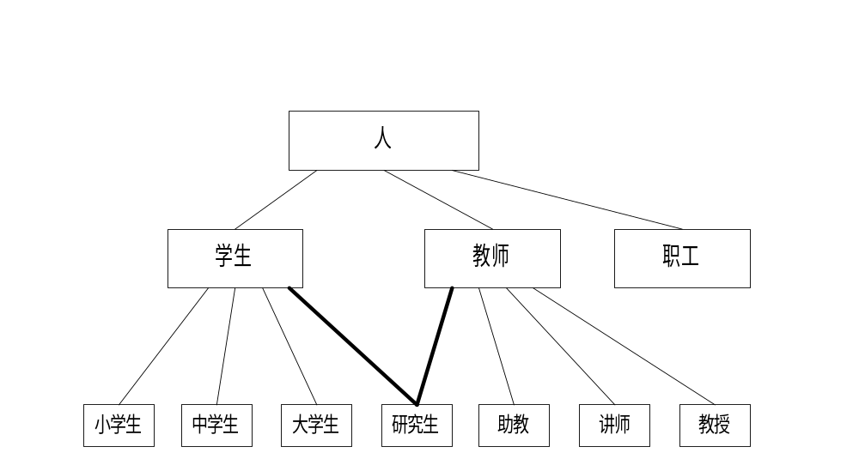
1.4 继承与多态
类层次(Class Hierarchy)
  类层次：一个类的上层可以有超类，下层可以有子类，类的层次结构的一个重要特点就是继承性。

Slide 67
1.4 继承与多态
1.4.1 继承
  如一个类除具有另一个类的全部特征外，又有自己的新特征，则形成一种层次结构，即继承结构。
  面向对象方法中，类可以是独立的，也可以位于继承层次中。
  继承层次由一些具有父子关系的类组成。
  继承通过创建子类，对父类进行扩展，形成方便高效的机制。
    如，给定Window类，可以通过继承创建其子类MenuWindow。
  通过继承机制，还可以对多个类进行共性处理而得到它们的公共父类。
    如，给定类Car、Motorcycle、Truck，我们提取它们的共性，就可以得到一个Vehicle类。

Slide 68
1.4.1 继承
继承提高代码的可重用性，从而提高软件的可靠性。
  继承意味着“自动地拥有”，即特殊类中不必重新定义已在一般类中定义过的属性和行为，而是自动地、隐含地拥有其一般类的属性与行为。当这个特殊类又被它更下层的特殊类继承时，它继承来的和自己定义的属性和行为又被下一层的特殊类继承下去。
  如果将开发好的类作为构件放到构件库中，在开发新系统时便可直接使用或继承使用。

Slide 69
继承举例
Window类
  数据成员：窗口的宽度和高度、窗口相对于屏幕的x和y坐标、窗口的背景和前景颜色、窗口的边框宽度及样式（如框架）等。
  成员函数：创建和销毁窗口、移动窗口、改变窗口的大小、改变窗口的属性（如背景颜色）等。
MenuWindow类：继承Window 类
  该类除了继承Window 类所有的数据成员和成员函数之外，还拥有属于其自身的数据成员和成员函数。比如，用来支持菜单项列表、用户对菜单项的选取等等。
除了MenuWindow类外，还可能有其他一些子类。

Slide 70
继承的语法
  如下代码段：
  Class Sportscar: public Car
  {
  //sports members
  };
  表明，Sportscar 类从Car类继承。
  冒号:代表继承，表示从某类继承或是某类的子类。
  关键字public 表示C++的一种继承方式
  如何设计并使用继承层次是面向对象设计和编程的主要内容

Slide 71
多重继承性
采用多重继承性可将现存的几个类结合起来产生新类，这个新类具有多个超类的功能与特性。

Slide 72
1.4.1 继承
使用多继承机制，将增加命名冲突出现的可能性，表现形式有：
  派生类和某个基类之间发生命名冲突
  基类和基类之间发生命名冲突。
解决命名冲突问题的方法是使用域解析符。

Slide 73
1.4.2 多态性
多态性的含义
  来自于希腊语，意为拥有多种形态。
  面向对象的通信机制是消息。不同的类对象收到同一个消息可以产生完全不同的响应效果，这种现象叫做多态。利用多态机制，用户可以发送一个通用的消息，而实现的细节由接收对象自行决定，这样，同一个消息可能会导致调用不同的方法。
    如， “双击”不同的对象就会有不同的响应。比如，“文件夹” 对象收到双击消息后，会打开该文件夹，而“音乐文件”对象收到双击消息后，会播放该音乐。显然，打开文件夹和播放音乐需要不同的函数体。但是，它们可以被同一条消息“双击”所引发。这就是多态。

Slide 74
1.4.2 多态性
多态性的作用
  1）多态性允许每个对象以适合自身的方式去响应共同的消息。
  2）多态性增强了软件的灵活性和重用性。
多态的实现受到继承性的支持
利用类层次的继承关系，把具有通用功能的消息存放在高层次，而实现这一功能的不同的行为放在较低层次

Slide 75
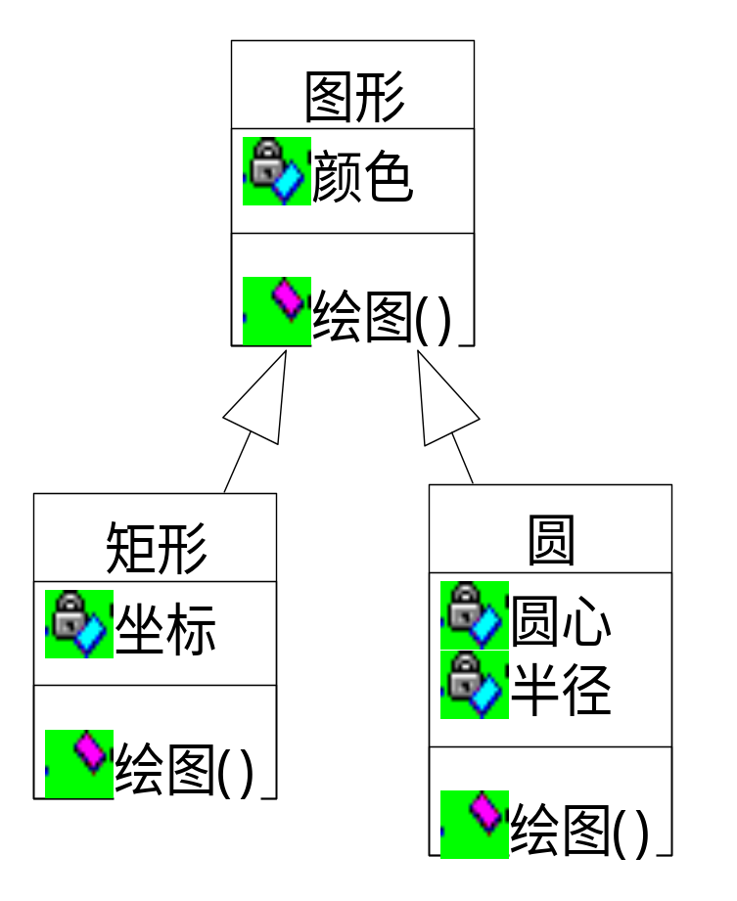
1.4.2 多态性

Slide 76
多态性举例
  Window类有一个成员函数display，用来在屏幕上显示窗口。
  不同类型的窗口有着不同显示方式，如：
    MenuWindow 显示一个选择列表
    MessageWindow 仅显示一个字符串。
  假设Window层次中的每个类都有一个display方法，就有了不同形式或版本的display方法。
  但对于客户（即Window层次的使用者）来说，只需向某个窗口对象发送一个display消息即可。例如，无论w是指向MenuWindow还是MessageWindow ，以下代码都可以正确执行，
    W->display();
  如果w实际指向MenuWindow对象，那么调用的是MenuWindow的display 函数；如果w实际指向MessageWindow对象，那么调用的是MessageWindow的display函数。判断w实际指向什么类型的对象，并据此调用正确版本的函数，是系统而非客户的义务。对于上述的display函数，我们就称其为多态方法。

Slide 77
多态性举例
class B
{ public: vitual void f() {cout<<“B\n”}; }
class D1:public B
{ public: vitual void f() {cout<<“D1\n”}; }
class D2:public B
{ public: vitual void f() {cout<<“D2\n”}; }
void func(B *p)
{ p->f(); }
void test()
{ D1 d1; D2 d2; B *p=&d1;
func(p);
}

Slide 78
多态与递归

Slide 79
目录
1.1 程序设计方法
1.2 类与抽象数据类型
1.3 客户/服务器模式
1.4 继承与多态
1.5 接口与组件
1.6 面向对象开发

Slide 80
1.5 接口与组件
1.5.1 接口(Interface)
  接口是类的一种约束形式。对象的接口以一组方法的形式出现，客户通过对象的接口来理解对象支持的各种行为，并根据接口来发送消息。
  接口的主要目的是为不相关的类提供通用的处理服务。
  class StdFile { //抽象基类
  public:
  virtual void Open(const char* name, int mode)=0;
  virtual public Close()=0;
  virtual void Rewind()=0;
  };

Slide 81
1.5.1 接口(Interface)
多个类实现StdFile类接口
  class InputFile:public StdFile {
  //对抽象基类的方法的重新定义和其他方法和成员变量
  };
  class OutputFile:public StdFile {
  //对抽象基类的方法的重新定义和其他方法和成员变量
  };
  class RandomFile:public StdFile{
  //对抽象基类的方法的重新定义和其他方法和成员变量
  };

Slide 82
1.5.1 接口(Interface)
某些语言中，接口是关键字。如下面的C#程序：
  using System;
  namespace ustc
  {
  interface IMath
  {
  int Fac(int pintF);
  double Sqrt(double pdblS);
  }

Slide 83
C#程序举例
  class Computer : Imath
  { public int Fac(int pintF)
  { int intRes = 1;
  for (int intCt=2; intCt<=pintF; intCt++)
  intRes *= intCt;
  return intRes;
  }
  public double Sqrt(double pdblS)
  { return Math.Sqrt(pdblS);
  }
  }

Slide 84
C#程序举例
  class DisplayValues
  { static void Main()
  { Computer objC = new Computer();
  int intT = 5;
  Console.WriteLine("{0} Fac: {1}",intT,objC.Fac(intT));
  Console.WriteLine("Square Root of {0}:{1:f4}“
  ,intT,objC.Sqrt(intT));
  }
  }
  } //namespace ustc

Slide 85
1.5.2 组件
组件
  可以在不同的应用程序中使用的对象集合，一般来说一个组件包括多个对象，而这些对象具有类似功能。
  组件实际上是一些小的二进制可执行程序，它们可以给应用程序，操作系统以及其他组件提供服务。
  应用程序可由多个组件打包而得到。在需要对应用程序进行修改或改进时，只需要将构成此应用程序的组件中的某个用新的版本替换掉即可。
  组件就像软件编程中的积木，编程只是把一些现成的组件堆积到一块；

Slide 86
1.5.2 组件
组件对象模型COM
  COM(Component Object Model)是一种不依赖于任何语言的组件对象模型。是关于如何建立可动态互访组件以及如何通过组件建立应用程序的一个规范，此规范提供了为保证能够互操作，客户和组件应遵循的一些二进制和网络标准。通过这种标准将可以在任意两个组件之间进行通信而不用考虑其所处的操作环境是否相同、使用的开发语言是否一致以及是否运行于同一台计算机。
  简单地说，COM是一种跨应用和语言共享二进制代码的方法。
  （互操作性问题
  微观编程：类型系统问题，元数据问题，执行问题
  宏观编程：命名冲突，错误处理，安全性，可伸缩性 ）
Notes:
互操作性问题
微观编程
类型系统问题：不同系统，类型定义不同
元数据问题：一种编译器如何发现另一种编译器编译的类型
执行问题：不同的开发工具，不同的执行环境
宏观编程
命名冲突
错误处理：返回值表示的错误与异常表示的错误如何转换
安全性：如何保证资源不被恶意使用
版本控制：升级中的不兼容
可伸缩性：性能、稳定性等较难预测

Slide 87
1.5.2 组件
COM的优点？
  应用程序可定制
    用户一般希望能够定制所用的应用程序，而组件技术从本质上讲就是可被定制的，因而用户可以用更能满足他们需要的某个组件来替换原来的那个。
  提高软件的可重用性
    由于组件是相对应用程序独立的部件，可以在不同的程序中使用同一个组件，软件的可重用性将大大的得到增强。
  分布式、远程调用等应用程序开发得以简化。
    随着网络带宽及其重要性的提高，分布式网络应用程序成为软件市场上越来越重要的买点。组件架构可以使得开发这类应用程序的过程得以简化。

Slide 88
1.5.2 组件
2、分布式组件对象模型DCOM
  DCOM(Distributed COM)是COM组件的扩展。
  DCOM在COM的应用程序、组件、工具等基础之上，处理网络协议的低层次的细节问题，使用户不必关心太多的网络协议细节，从而使用户能够集中精力解决用户所要求的问题。

Slide 89
1.5.2 组件
DCOM的整体结构：
运行时的COM组件
运行时的COM组件
组件
客户端
安全
提供
远程过
程调用
安全
提供
远程过
程调用
协议栈
协议栈
DCOM通信协议
DCOM结构

Slide 90
1.5.2 组件
CORBA
  Common Object Request Broker Architecture，公共对象请求代理体系结构，是对象管理组织（OMG）为解决分布式处理环境(DCE)中，硬件和软件系统的互连而提出的一种解决方案；
  （OMG是一个世界性的非赢利论坛组织，成立于1989年，最初有3Com、AmericanAirlines、Cannon Inc、DataGeneral、HP、Philips Telecommunication N.M、SUN、Unisys八个成员，2013年已超过700个成员，其目标是开发一种技术上先进和商业上可用，独立于厂商的软件工业规范；）
Notes:
作为OMG成员的微软公司撇开CORBA而另辟了COM（ComponetObjectModel），即组件对象模型，并把COM定位成基于对象的软件开发模型，尽管COM被认为是微软鼓噪出来的技术，但支持COM的开发工具却不断增多，其中大部分来自于微软，包括VisualBasic和VisualC ++。

Slide 91
目录
1.1 程序设计方法
1.2 类与抽象数据类型
1.3 客户/服务器模式
1.4 继承与多态
1.5 接口与组件
1.6 面向对象开发

Slide 92
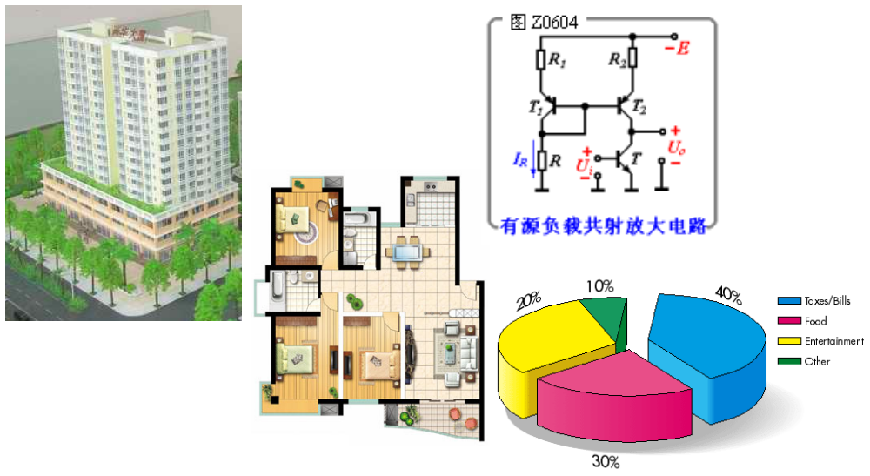
什么是OO开发
开发指的是软件的生命周期
系统开发主要是建模
  模型是现实的简化
  建模是为了让我们更好地理解将要开发的系统。
Notes:
模型是对事物的一种抽象，人们常常在正式建造实物之前，首先建立一个简化的模型，以便更透彻地了解它的本质，抓住问题的要害；
在模型中，人们总是剔除那些与问题无关的、非本质的东西，从而使模型与真实的实体相比更加简单、易于把握；

Slide 93
什么是OO开发
  建模要实现的目的：
    模型有助于按原样或根据需要使系统可视化。
    通过模型可以详细说明系统的结构或行为。
    模型可以提供一个指导我们构建系统的模板。
    模型可以记录已经做出的决策。
  可以把软件开发理解为一系列模型的开发，可分为：
    规格说明模型，分析模型，设计模型，代码模型，编码实现
三种模型
  类模型：是描述系统内部对象及其关系的静态结构。
  状态模型：描述了对象随时间而发生变化的部分。
  交互模型：描述系统中的对象如何协作以完成更为宽泛的任务。

Slide 94
面向对象开发过程
面向对象分析
面向对象设计
面向对象实现

Slide 95
面向对象分析
面向对象的系统分析(OOA)
  系统分析阶段应该扼要精确地抽象出系统必须做什么，但是不关心如何去实现。
  OOA ，直接用问题域中客观存在的事物建立模型中的对象，对单个事物及事物之间的关系，都保留他们的原貌，不做转换，也不打破原有界限而重新组合，因此能够很好地映射客观事物。
OOA有两个任务：
  形式地说明我们所面对的应用问题，最终成为软件系统基本构成的对象，还有系统所必须遵从的，由应用环境所决定的规则和约束。
  明确地规定构成系统的对象如何协同合作，完成指定的功能。

Slide 96
面向对象分析
OOA概念模型
  通过OOA建立的系统模型是以概念为中心的，因此称为概念模型。
  这样的模型由一组相关的类组成。
  软件规格说明就是基于这样的概念模型形成的，以模型描述为基本部分，再加上接口要求、性能限制等其它方面的要求说明。

Slide 97
面向对象设计（OOD）
面向对象设计继续面向对象分析阶段的工作，建立软件的结构。
主要工作分为两个阶段：
  高层设计
  类设计

Slide 98
面向对象设计（OOD）
高层设计
  开发系统的结构，即构造应用软件的总体模型。
  把OOA模型直接搬到OOD，作为OOD的一部分
  标识在计算机环境中解决问题所需要的概念，并增加补充需要的类。这些类包括那些可使应用软件与系统的外部世界交互的类。
  此阶段的输出是适合应用要求的类、类间的关系、应用的子系统视图规格说明。
类设计
  类与具有概念封装的子系统十分类似。
  每个子系统都可以被当做一个类来实现，这个类聚集它的部件，提供了一组操作。
  高层设计和类设计这两个阶段是相对封闭的，又是相互连接的。

Slide 99
面向对象的实现(OOP)
面向对象的实现：
  利用面向对象编程语言如C++, 实现。

Slide 100
面向对象的主要思想
万物皆是对象。
程序是对象的集合，对象通过发送消息来告诉彼此所要做的。
每个对象都有自己的存储空间。
每个对象都拥有其类型。
某一特定类型的所有对象都可以接受同样的消息。

